Slide 1


CÒN ỐNG ĐỘNG MẠCH (PATENT DUCTUS ARTERIOSUS = PDA)
PGS. TS. Vũ Minh Phúc

Slide 2
NỘI DUNG
Tần suất
Nguyên nhân
Bệnh học
Sinh lý bệnh
Triệu chứng lâm sàng
Triệu chứng cận lâm sàng
Diễn tiến - Biến chứng
Điều trị

Slide 3
MỤC TIÊU
Giải thích được cơ chế dẫn tới sự tồn tại của ống ĐM sau khi sanh, áp dụng để phòng ngừa tật này cho trẻ em.
Liệt kê các nguyên nhân gây còn ống ĐM.
Phân loại giải phẫu ống ĐM theo Krischenko, ứng dụng vào chỉ định đóng ống ĐM bằng dụng cụ.
Trình bày sinh lý bệnh của còn ống ĐM, ứng dụng giải thích các TCLS & CLS của tật này.
Chỉ định điều trị nội khoa trẻ còn ống động mạch.
Chỉ định đóng ống ĐM bằng: thuốc, dụng cụ, phẫu thuật và giải thích lý do lựa chọn.

Slide 4
1. TẦN SUẤT
1/5000 – 1/2000 trẻ sơ sinh sống
5-10% các trường hợp TBS (trừ trẻ sanh non)
Còn ống ĐM chiếm
45% trẻ sơ sinh < 1750 gram
80% trẻ sơ sinh < 1200 gram
Ống ĐM lớn kèm suy tim chiếm
15% trẻ sơ sinh non tháng < 1750 gram
40-50% trẻ sơ sinh non tháng < 1500 gram
Nữ : nam = 3:1

Slide 5
2. NGUYÊN NHÂN
Sau sanh ống ĐM đóng do
Nồng độ oxy máu tăng lên
Nồng độ prostaglandin E₂ máu giảm do
Không còn nhau thai sản xuất
Phổi hoạt động làm tăng thoái hoá
Ống ĐM đóng sau sanh
về chức năng lúc 48 giờ tuổi
về giải phẫu lúc 3 tháng tuổi
(thành dây chằng ĐM)
Notes:
- Để đóng ÔĐM cần (1) nồng độ oxy máu tang lên kích thích tb nội mạc tăng sinh (2) giảm Prostaglandin E2 vì đây là chất gây dãn mạch

Slide 6
2. NGUYÊN NHÂN
Sau sanh ống ĐM còn tồn tại do
Sanh non nhất là < 30 tuần tuổi thai
Ống ĐM của trẻ sinh non đáp ứng kém với oxy nên không đóng lại.
Mẹ bị nhiễm Rubella trong lúc mang thai
Sanh ngạt
Mẹ sống ở vùng cao nguyên

Slide 7
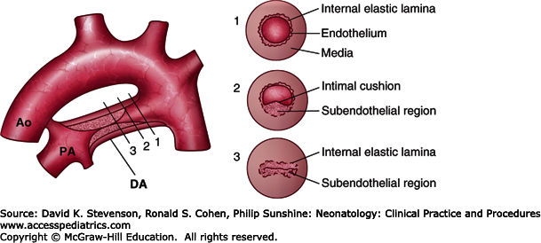
Notes:
Giai đoạn 1: lòng ống còn rộng, tế bào nội mạc (endothelium), lớp áo giữa của mạch máu (media), lớp xơ chun nội mạc (interal elastic lamina)
Giai đoạn 2: bắt đầu tăng sinh nội mạc
Giai đoạn 3: bít kín lòng ống thì ống động mạch sẽ trở thành dây chằng ống động mạch

Slide 8
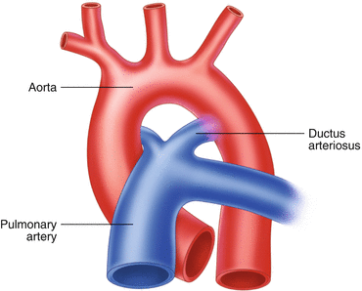
3. BỆNH HỌC
PDA: cấu trúc bình thường trong phôi thai
nối ĐMC và ĐMP.
PDA - hình dạng, dài ngắn khác nhau
- thẳng hoặc xoắn
- đường kính khác nhau
ở sơ sinh d ≥ 3 mm : lớn
trẻ lớn d ≥ 7 mm : lớn
Notes:
ODM gần ĐMC xuống và gần nhánh trái

Slide 9
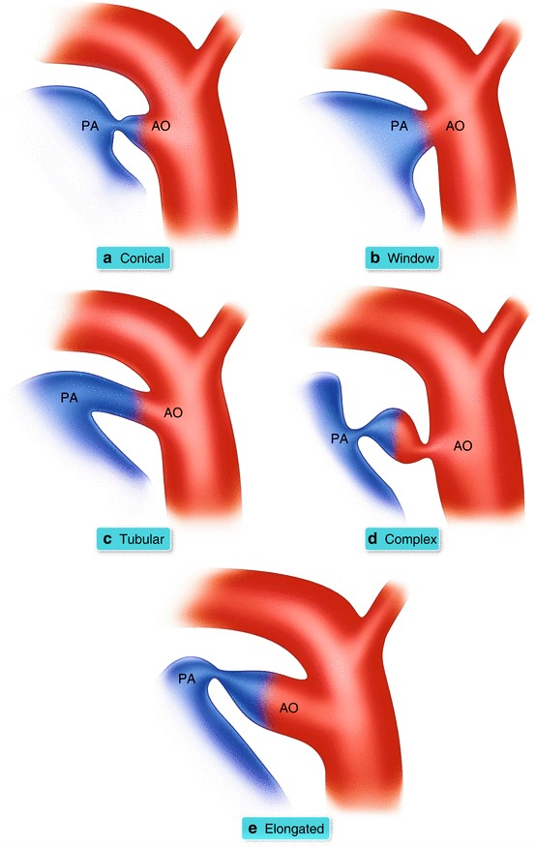
Phân loại hình dạng PDA theo Krichenko
Notes:
Type A: co thắt đầu phổi
Type B: co thắt đầu chủ
Type C: ống không co thắt
Type D: co thắt 2 đầu
Type E: ÔĐM dài, ngoằn ngoèo
=> Type A, B, C có thể dung thông tim để đóng ÔĐM

Slide 10
4. SINH LÝ BỆNH
Thay đổi huyết động trong PDA tuỳ thuộc vào
Kích thước ống ĐM
Kháng lực mạch phổi (pulmonary vascular resistance = PVR)
Ống ĐM nhỏ, lượng shunt trái-phải tuỳ thuộc
đường kính ống ĐM
chiều dài ống ĐM
mức độ xoắn của ống ĐM
Ống ĐM lớn, lượng và chiều của shunt tuỳ thuộc PVR
PVR < SVR: shunt trái-phải
PVR càng thấp, shunt càng lớn
PVR > SVR: shunt phải-trái
Notes:
- Đảo shunt chỉ xảy ra trong trường hợp ống lớn, ống nhỏ không đảo shunt.

Slide 11
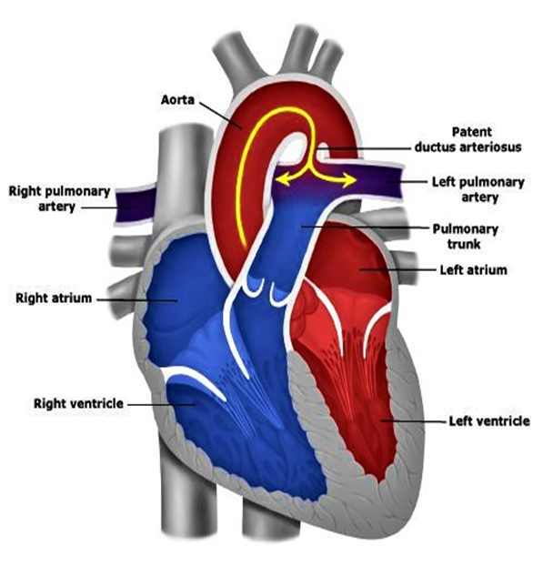
4. SINH LÝ BỆNH
< 2 tháng tuổi
Sanh đủ tháng: PVR còn cao nhưng vẫn < SVR
Shunt T-P không lớn
Sanh non : PVR giảm nhanh hơn trẻ đủ tháng
Shunt T-P có thể lớn → suy tim
Notes:
Sau khi sinh trẻ bắt đầu hô hấp qua phổi => oxy sẽ làm mạch máu phổi đàn hồi tốt hơn => giảm PVR. Đến 2 tháng tuổi PVR của trẻ sẽ gần bằng người lớn.
Trẻ sinh đủ tháng: Shunt T – P không lớn => ít có triệu chứng
Trẻ sanh non: mạch máu phổi còn mềm (do TB nội mạc mm phối chưa trưởng thành) => PVR thấp => shunt T – P có thể lớn => suy tim

Slide 12
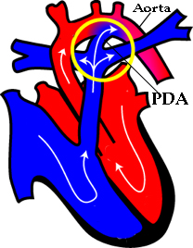
4. SINH LÝ BỆNH
> 2 tháng tuổi
PVR giảm: shunt T-P
nếu PDA lớn → shunt T-P lớn → suy tim
→ thay đổi cấu trúc mạch máu phổi
→ PVR tăng dần → shunt T-P nhỏ
→ PVR > SVR → shunt P-T
Notes:
- < 2 tháng: PVR còn cao => shunt T – P ít => ít triệu chứng
- 2 tháng tuổi: Cơ tim thất T chưa có độ dãn nở tốt => ứ máu lên nhĩ T => ứ máu lên phổi => phù phổi.
4-6 tháng tuổi: cơ tim thất T dãn nở tốt hơn => triệu chứng giảm
Lâu ngày trẻ sẽ bị suy tim T => triệu chứng nặng lên.

Slide 13
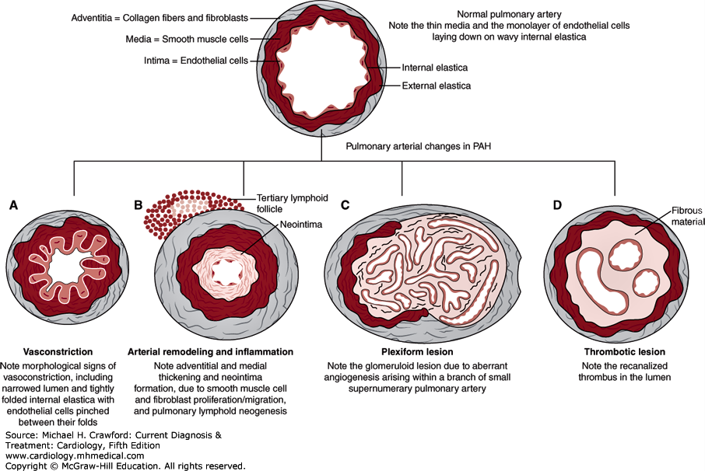
Notes:
Thay đổi mm phổi qua 6 giai đoạn (đọc sách hoặc slide TLT TLN)

Slide 14
4. SINH LÝ BỆNH
PVR thấp : shunt trái-phải nếu lớn
Lưu lượng máu lên phổi (PBF) tăng : ĐMP dãn
Thể tích máu về tim trái tăng : tim trái lớn
Cung lượng tim trái lớn nếu tim trái còn bù : ĐMC dãn
Nếu tim trái mất bù → suy tim trái → tăng áp phổi thụ động
PVR cao > SRV : shunt phải-trái (Eisenmenger complex)
Bệnh lý mạch máu phổi tắc nghẽn
↑ gánh áp suất thất phải → suy tim phải
Lưu lượng máu lên phổi (PBF) ↓ → thiếu O₂ máu
Thể tích máu về tim trái ↓ → cung lượng tim trái ↓
Notes:
Mấy đứa bị PDA vừa có thể bị TAP chủ động do máu lên phổi nhiều vừa có khả năng bị TAP thụ động nếu nó bị suy tim

Slide 15
4. SINH LÝ BỆNH
Trẻ sơ sinh sanh non
Sau sanh oxy hóa máu cải thiện → kháng lực mạch máu phổi giảm nhanh
Ống ĐM của trẻ sinh non đáp ứng kém với oxy nên không đóng lại
Shunt trái-phải lớn → phổi cứng → không cai được máy thở, lệ thuộc oxy
Thở máy và oxy kéo dài → lọan sản phổi, tăng áp phổi, tâm phế mãn, suy tim phải
Notes:
Phổi cứng: Máu lên phổi nhiều => mạch máu phổi dãn lớn => đè vào phế quản, phế nang => làm phế nang không dãn ra được =>trẻ dễ bị SHH => cần thở máy áp suất cao và lệ thuộc máy thở => loạn sản phổi, TAP, tâm phế mạn
Trên lâm sàng: nếu trẻ SHH cần thở máy kéo dài, khó cai máy thở , cần cài thông số IP (inspiration pressure) cao cần nghĩ đến PDA

Slide 16
5. TRIỆU CHỨNG LÂM SÀNG
Triệu chứng cơ năng
PDA nhỏ : không triệu chứng
PDA lớn
Hay bị nhiễm trùng hô hấp dưới, xẹp phổi
Chậm tăng cân, sụt cân
Suy tim : thở nhanh, khó thở / gắng sức, phù, tiểu ít, vả mồ hôi, bú ăn kém, quấy khóc
Notes:
Máu lên phổi nhiều => mạch máu phộ dãn => đè vào phế nang => xẹp phổi => trao đổi khí kém => dễ NT hô hấp

Slide 17
5. TRIỆU CHỨNG LÂM SÀNG
Triệu chứng thực thể
Hội chứng nhiễm Rubella bào thai (±)
Đục thuỷ tinh thể, ↑ nhãn áp, bệnh lý sắc tố võng mạc,
Điếc
Đầu nhỏ
Viêm não – màng não
Chậm phát triển tâm thần
Vàng da, phát ban
Lách to
Bệnh xương thấu xạ
TBS (PDA, hẹp ĐMP, hẹp ĐMC)
Notes:
Đầu nhỏ do thóp đóng sớm

Slide 18
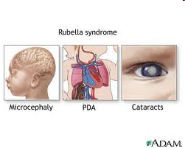
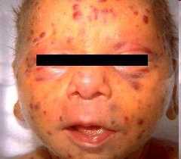
5. TRIỆU CHỨNG LÂM SÀNG
Triệu chứng thực thể
Triệu chứng của PDA rõ khi PDA lớn
Gầy mòn – SDD - thiếu máu
Notes:
Thóp đóng sớm hoặc vòng đầu nhỏ => cần nghĩ đến Microcephaly.
Đầu, mắt, tai, phát ban

Slide 19
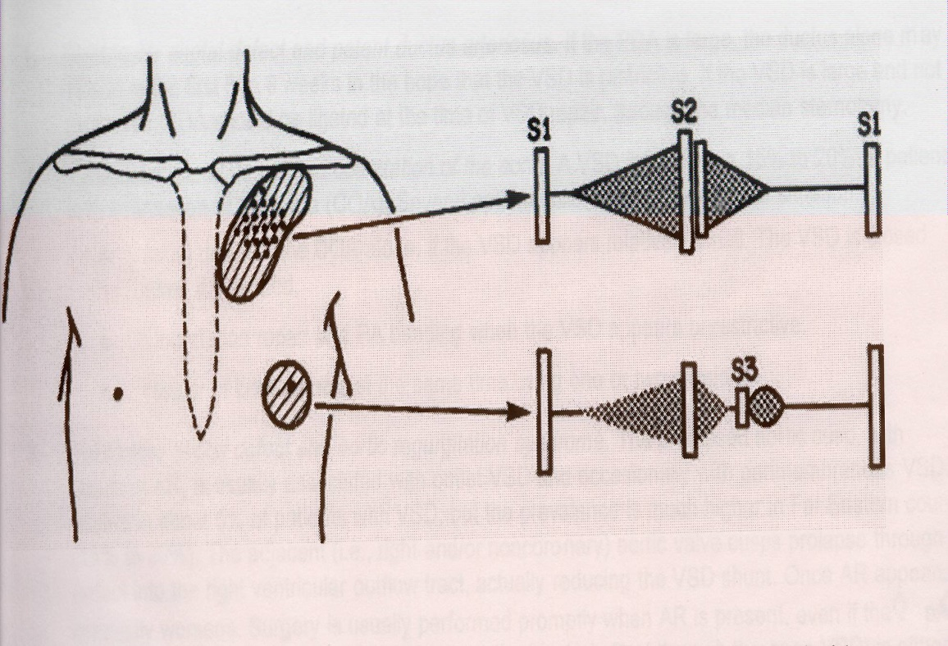
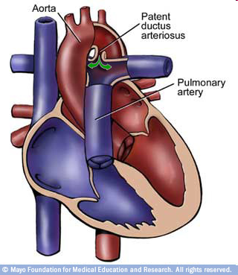
Mạch Corrigan (nẩy mạnh, chìm nhanh), mạch nhanh (suy tim)
Hiệu áp lớn, HA tâm thu cao. Thở nhanh, co lõm ngực
↑ động vùng trước tim, mỏm tim lệch T, rung miêu tâm thu ở KGS II T
T2 mạnh ở đáy tim khi có tăng áp ĐMP, có thể có T3 ở mỏm
AT liên tục hoặc 2 thì, 1/6-4/6 hoặc ATTThu (SS, tăng áp ĐMP) ở dưới
đòn trái
Rù tâm trương ở mỏm tim (hẹp van 2 lá tương đối)
ATTThu ở mỏm (hở van 2 lá cơ năng do dãn thất trái)
Tăng áp ĐMP → đảo shunt P-T → tím chi dưới ± tay trái
Notes:
Rù tâm trương chỉ nghe được ở trẻ lớn khi nhịp tim chậm chứ nhanh quá như ở sơ sinh thì thời gian tâm trương ngắn quá ko nghe đc
Mạch nảy mạnh chìm nhanh nếu chưa đảo shunt + ống lớn

Slide 20
5. TRIỆU CHỨNG LÂM SÀNG
TRẺ SINH NON
Bệnh màng trong, suy hô hấp cải thiện vài ngày sau điều trị nhưng
không cai máy thở được hoặc
đòi hỏi phải gài thông số máy thở cao
Trẻ không thở máy, có cơn ngưng thở hoặc nhịp tim chậm
Mạch nẩy mạnh
Vùng trước tim tăng động, tim nhanh ± gallop, âm thổi liên tục hoặc tâm thu dưới xương đòn trái (phân biệt với quá tải tuần hòan ở SS non tháng).
Notes:
Trẻ SS thường nghe AT tâm thu hơn do kháng lực mm phổi còn cao => AT liên tục => AT 2 thì (khi áp lực mm phổi bắt đầu tăng lại => AT tâm thu => ko nghe AT => đảo shunt

Slide 21
6. CẬN LÂM SÀNG
Điện tâm đồ
PDA nhỏ : ECG bình thường
PDA trung bình : Lớn thất trái
PDA lớn : Lớn 2 thất
PDA đảo shunt : Dầy thất phải
X quang ngực thẳng
PDA nhỏ : bình thường
PDA trung bình – lớn
* Tuần hoàn phổi tăng
Tim to sang trái, dãn ĐMC lên
Sơ sinh sanh non: Phù phổi khó phân biệt bệnh màng trong.
PDA đảo shunt
* Bóng tim bình thường
* Cung ĐMP phồng, tuần hoàn phổi giảm chỉ có ở rốn phổi
Notes:
ECG: PDA gây lớn thất trái tuy nhiên nếu có tăng áp phổi sẽ lớn 2 thất.

Slide 22
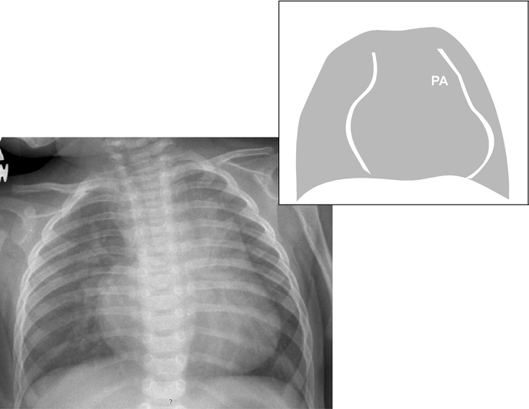
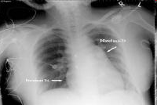
PDA - Shunt trái-phải
PDA - Shunt phải-trái
Notes:
Hình 1: cung động mạch chủ dãn rộng, cung động mạch phổi phồng, tim lớn.
Hình 2: tuần hoàn phổi giảm, phế trường sáng hơn, tim thu nhỏ lại (do chỉ còn lớn tim bên phải)

Slide 23
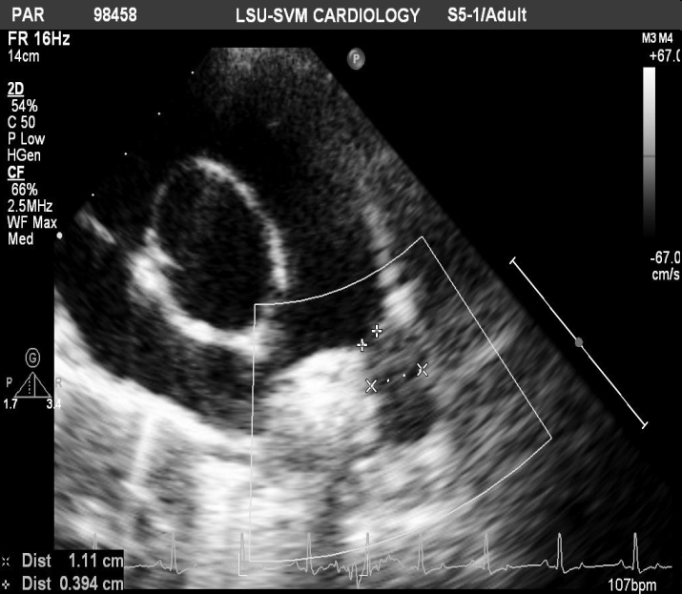
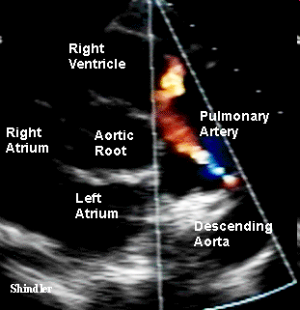
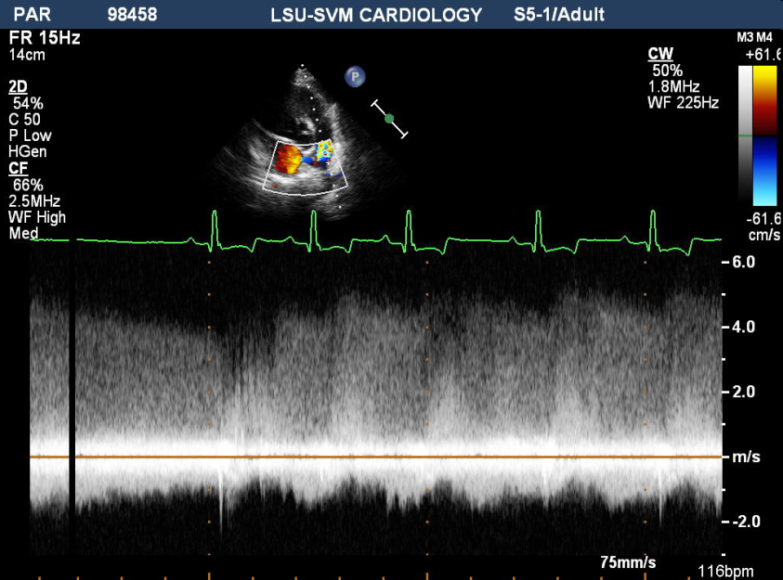
6. CẬN LÂM SÀNG
Siêu âm tim: Đánh giá
* Vị trí, hình dạng, kích thước ống ĐM
* Chiều luồng thông
* Kích thước buồng tim
* Áp lực ĐMP

Slide 24
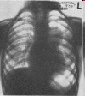
7. DIỄN TIẾN – BIẾN CHỨNG
Ở trẻ nhũ nhi sanh đủ tháng và trẻ lớn, PDA không đóng tự nhiên
Suy tim, nhiễm trùng phổi tái phát nếu PDA có shunt lớn
PDA lớn không được điều trị → tăng áp ĐMP → bệnh mạch máu phổi tắc nghẽn
Viêm nội tâm mạc nhiễm trùng
Túi phình ống ĐM vỡ (hiếm)
Notes:
- ASD và VSD có thể đóng tự nhiên nhưng PDA sau 3 tháng không đóng thì không thể đóng tự nhiên được.

Slide 25
8. ĐIỀU TRỊ Ở SS SANH NON
SS sanh non không triệu chứng: t/d 6 tháng, chờ tự đóng.
SS sanh non có triệu chứng: đóng bằng thuốc/phẫu thuật
Nội khoa
Hạn chế dịch nhập : 120 mL/kg/ngày
Lợi tiểu furosemide : 1 mg/kg × 2-3 lần/ngày uống
Digoxin ít có hiệu quả, nguy cơ ngộ độc cao
Đóng ống ĐM = indomethacin, 3 liều cách 12 giờ
< 48 giờ tuổi : 0,2 – 0,1 – 0,1 mg/kg
2-7 ngày tuổi : 0,2 – 0,2 – 0,2 mg/kg
> 7 ngày tuổi : 0,2 – 0,25 – 0,25 mg/kg
Có thể lặp lại một đợt tương tự nếu PDA không đóng
CCĐ: BUN > 25 mg/dL hoặc creatinine máu > 1,8 mg/dL, TC < 20000/mm³, xuất huyết (kể cả xuất huyết nội sọ), viêm ruột họai tử, tăng bilirubin máu
Notes:
Sơ sinh sanh non không đóng bằng thông tim được do kích thước mạch máu nhỏ catheter không luồn vào được
Đóng bằng thuốc chỉ dành cho trẻ sơ sinh, trẻ đủ tháng đóng bằng thuốc khả năng thành công thấp hơn trẻ non tháng

Slide 26
Đóng ống ĐM bằng ibuprofen, 3 liều cách nhau 24 giờ
10 – 5 – 5 mg/kg
Ưu điểm: Ít gây thiểu niệu so với indomethacine
Không ảnh hưởng đến tưới máu não
Đóng ống ĐM bằng Paracetamol uống.
Ngọai khoa
Chỉ định: đóng thuốc thất bại, CCĐ dùng thuốc.
Kỹ thuật
Phẫu thuật thắt ống ĐM, tử vong 0-3%, có thể tái thông
Nội soi thắt ống ĐM, tránh tổn thương cơ xương thành ngực, tránh làm nặng thêm suy hô hấp
Notes:
Paracetamol một số báo cáo cho thấy có hiệu quả tốt tuy nhiên chưa có bằng chứng như indomethacin và ibuprofen.
Muốn đóng PDA bằng thuốc cần phải sử dụng sớm (trước 10 ngày tuổi).
Cột 2 đầu ống ĐM có thể làm ngay tại ICU ko cần vô phòng mổ

Slide 27
9. ĐIỀU TRỊ TRẺ LỚN
Nội khoa
Suy tim : lợi tiểu, digoxin
Không hạn chế hoạt động thể lực nếu không tăng áp ĐMP
Phòng viêm nội tâm mạc nhiễm trùng trong thời gian chưa đóng PDA
Notes:
- Khi làm thủ thuật cần cho kháng sinh để phòng ngừa VNTMNT nếu chưa đóng PDA.

Slide 28
Đóng PDA bằng dụng cụ
Điều kiện : PDA Krichenko type A, B, C, d < 10 mmm, chưa đảo shunt
PDA < 4mm : đóng bằng coils
* Tỉ lệ shunt tồn lưu sau 12 tháng : 5-15%
* PDA đóng hoàn toàn ngay sau làm : 59%
* PDA đóng hoàn toàn sau 1 năm : 95%
PDA 4-10 mm : đóng bằng Amplatzer : 100% thành công
Kiểm tra SA tim sau đóng : 1 ngày, 1 tháng, 3 tháng, 12 tháng
Ưu điểm
* Không cần gây mê hoặc thời gian gây mê ngắn
* Thời gian nằm viện và hồi phục ngắn
* Không bị sẹo
Bất lợi : shunt tồn lưu, thuyên tắc ĐMP, tán huyết, hẹp ĐMP trái, tắc nghẽn ĐMC và mạch đùi
Notes:
PDA hiện nay hầu như đều đóng bằng dụng cụ, chỉ chỉ đinh phẫu thuật khi đóng bằng dụng cụ thất bại (Tuy nhiên hầu như không có thất bại!!!)
Khi đóng bằng coils lúc đầu có thể vẫn còn máu đi qua ống ĐM (do đóng bằng coils sẽ có các khoảng hở không bịt toàn bộ ÔĐM), coils được xem như là một vật lạ của cơ thể nên sẽ kích hoạt hệ thống đông máu => bít dần những khoảng hở => tạo điều kiện cho tb nội mạc bít hoàn toàn ÔĐM => đóng bằng coils tỉ lệ đóng hoàn toàn sẽ tăng theo thời gian.
- Đóng bằng coils hầu như sẽ thành công, có 1 số trường hợp (5%) vẫn còn lỗ thông tuy nhiên là lượng máu qua là không đáng kể => không can thiệp gì thêm.

Slide 29
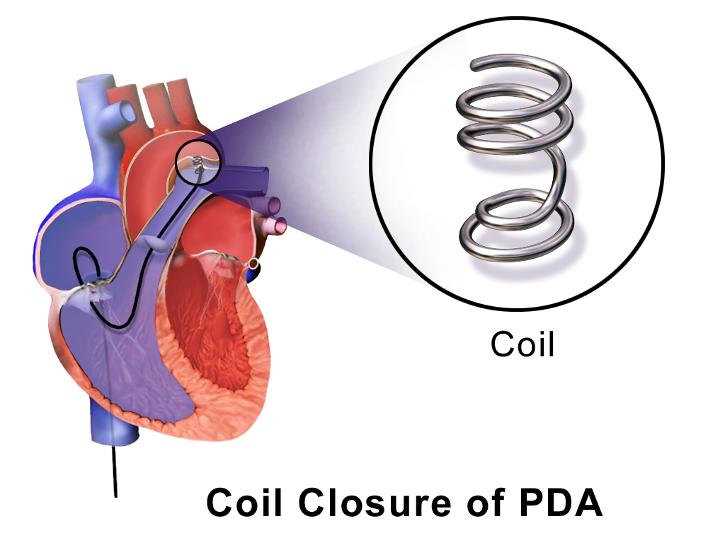
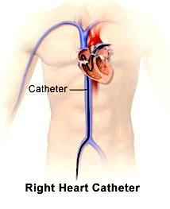
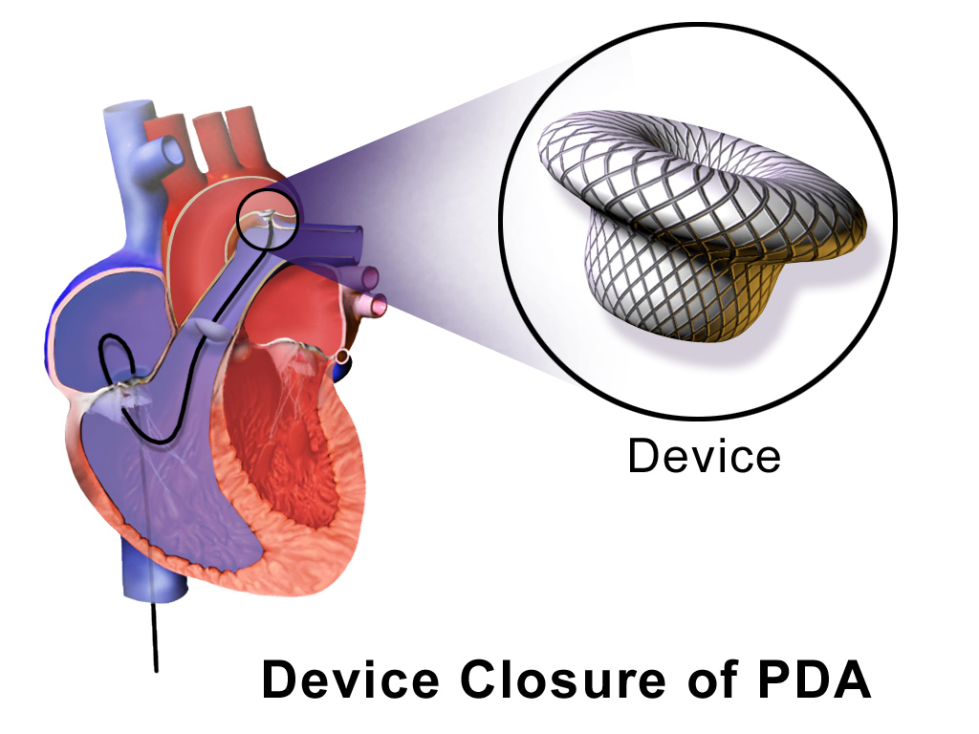
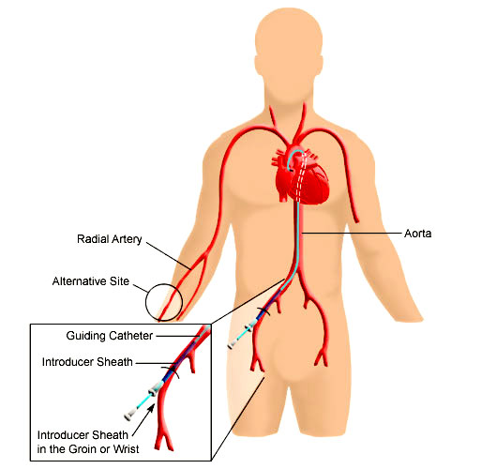
Notes:
Thông tim phải: TM đùi => TM chủ dưới => Nhĩ phải => Thất phải => ĐMP
Thông tim trái: ĐM đùi => ĐM chủ
=> lựa chọn tùy type

Slide 30
Đóng PDA bằng phẫu thuật
Chỉ định : PDA chưa đảo shunt, không đóng bằng dụng cụ được
Phương pháp
* Cột ống ĐM : PDA nhỏ, ngắn, vị trí bất thường
* Cắt ống ĐM
Tỉ lệ tử vong : 0%
Biến chứng : khàn tiếng do tổn thương dây thần kinh quặt ngược, liệt cơ hoành trái, tràn dịch dưỡng chấp màng phổi, tái thông (trong cột ống ĐM)
Theo dõi hậu phẫu
* Không cần nếu không có biến chứng
* Không cần phòng viêm nội tâm mạc nhiễm trùng sau khi phẫu thuật 6 tháng trừ khi có shunt tồn lưu

Slide 31
PHÒNG NGỪA
Chủng ngừa Rubella cho phụ nữ trước mang thai 3 tháng.
Khám thai định kỳ tránh để sanh non, sanh ngạt.

Slide 32


